Slide 1

FÁZE ANALYTICKÁ
Sběr dat
Interpretace dat

Slide 2
Interpretace dat – Kvantitativní
Interpretace dat probíhá po jejich sběru.
Tvorba datové tabulky
Tvorba tabulek a grafů
Deskriptivní popis výsledků
Induktivní ověřování platnosti hypotéz
Induktivní popis výsledků
Sumarizace zjištění, tvorba závěrů

Slide 3
Typy dat
Data = informace o jednom prvku zkoumaného souboru. Dle charakteristiky lze data dělit.
Toto dělení je klíčové pro zpracování dat.
Data kategoriální=
nominální=
kvalitativní
Data ordinální
Data Intervalová
Data poměrová = podílová
Představují slovo, tvrzení
Tyto tvrzení lze hierarchicky uspořádat
Vzdálenost mezi jednotlivými kategoriemi není pevně daná (nelze změřit)
Např. nejvyšší dosažené vzdělání
Představují konkrétní numerickou hodnotu
Vzdálenost mezi jednotlivými daty je pevně daná
Např. věk
Představují konkrétní numerickou hodnotu
Vzdálenost mezi jednotlivými daty je pevně daná
Mají jasně definovanou absolutní nulu
Jednotky SI
Např. hmotnost v kg, výška v cm….
Představují slovo, tvrzení
Nelze jim přidělit konkrétní numerickou podobu
Např. muž/žena
DATA SPOJITÁ
Průměr medián, modus...
Lze vytvořit kategorie (např. věk 50 - 60 let) = převod na data diskrétní
DATA DISKRÉTNÍ
Tabulky, grafy…
Nikdy nelze převést na data spojitá

Slide 4
Analýza dat – MS Excel

Slide 5
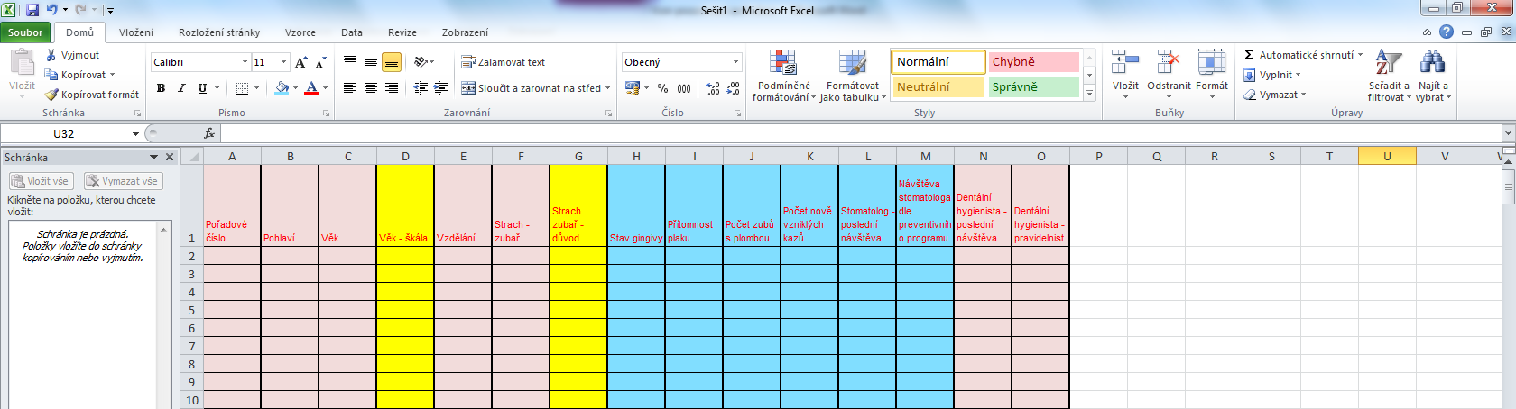
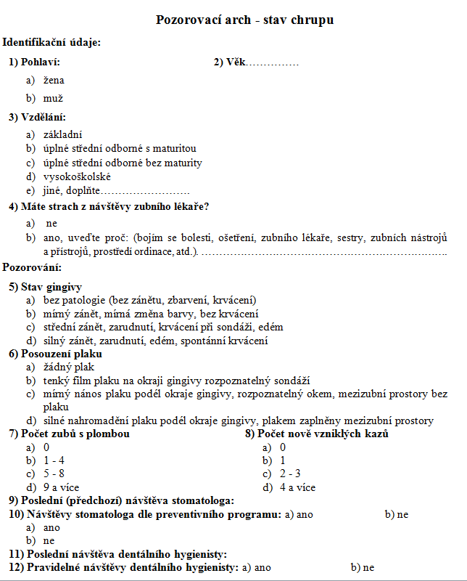
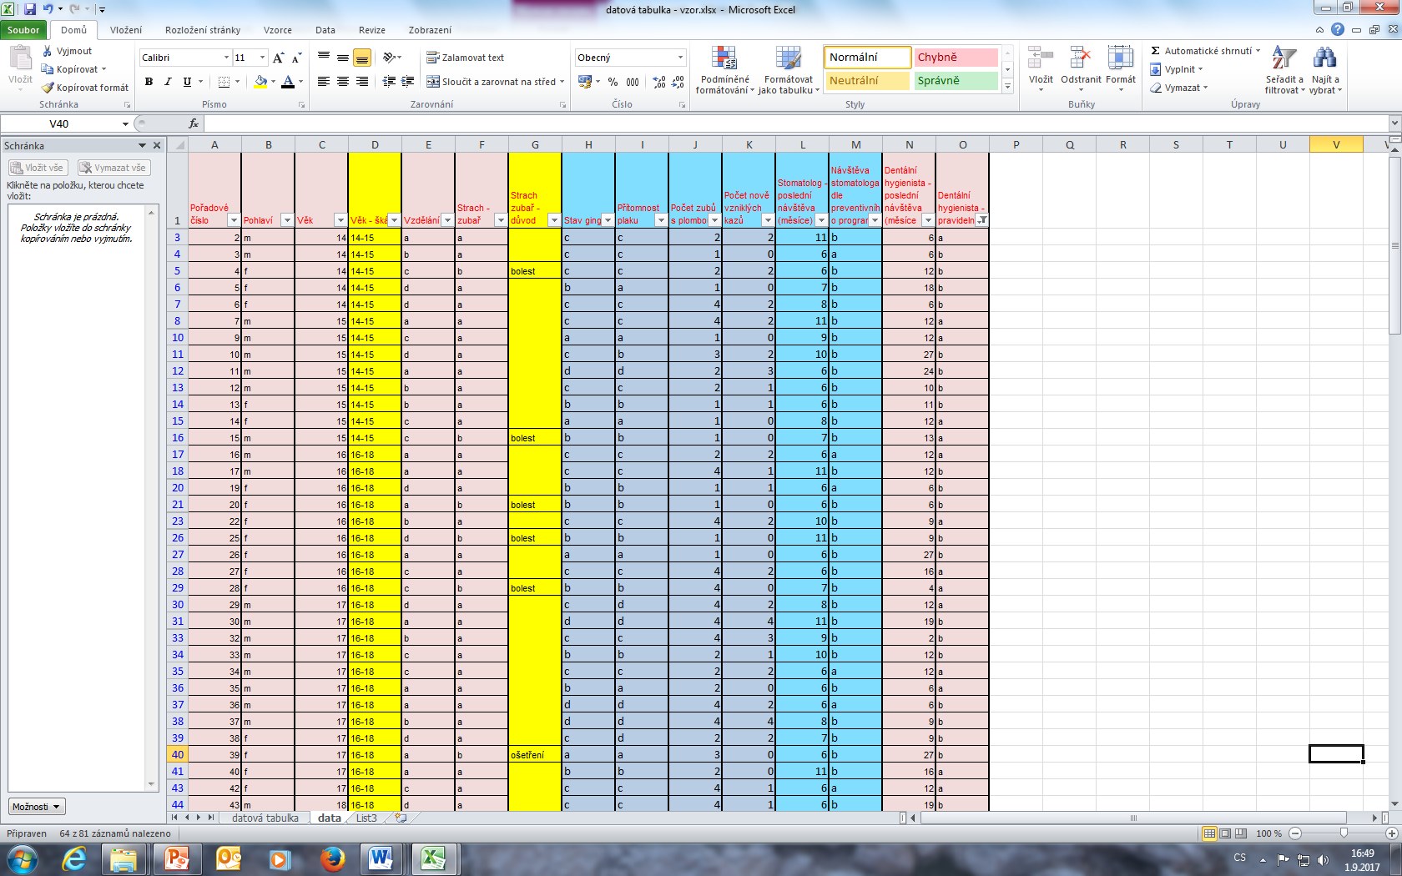
Tvorba datových tabulek
Každý sloupec představuje jednu položku v dotazníku/záznamovém archu.
Označení sloupce musí být jednoznačné a výstižné – generuje se tabulkách.
V prvním řádku nesmí být vynechána pole – problémy s generací tabulek a grafů.
Datová tabulka - prázdná
Datová tabulka - vyplněná

Slide 6
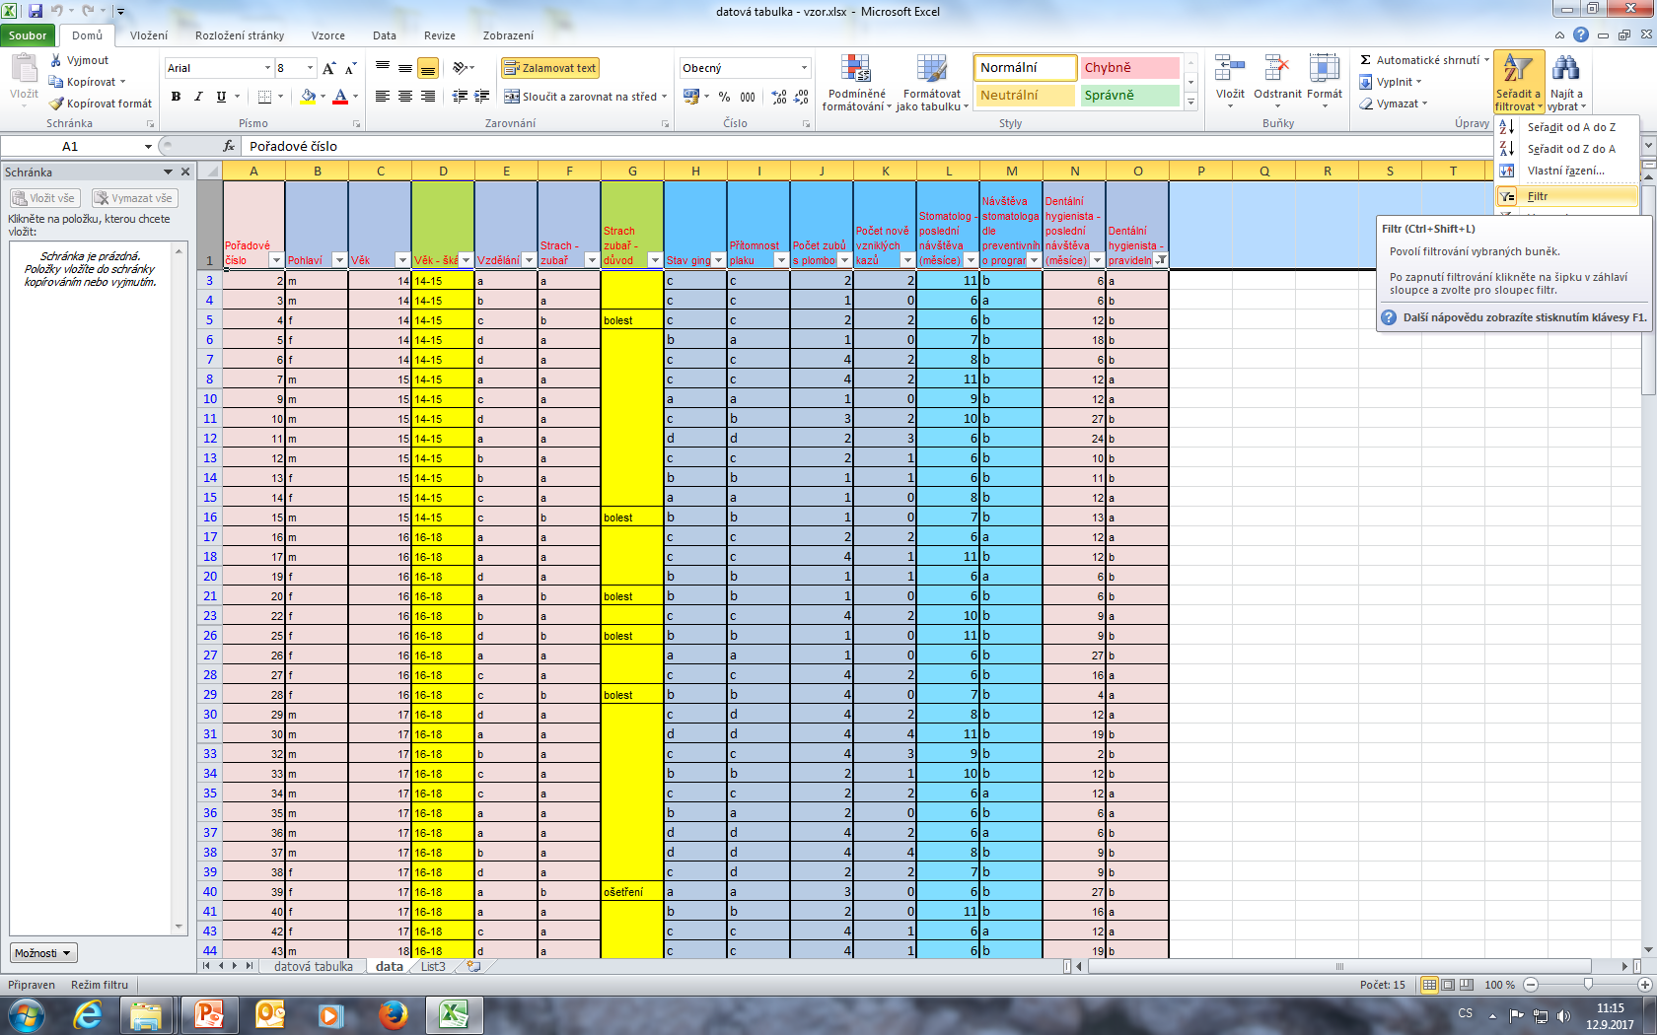
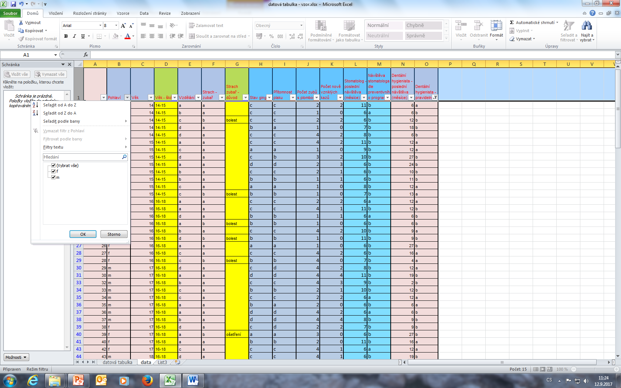
Filtrování položek
Nastavení filtru umožňuje pracovat pouze s určitými respondenty – vybrat např. jen ženy.
Filtr lze nastavit pouze při označení příslušných polí (sloupce – příkazového řádku.
Při další práci s daty nezapomeňte vypnout nepotřebné filtry.
Klikni na trojúhelníček
Vyber skupinu dat
Filtr můžeš rozšířit i na další pole např. věk – lze např. ženy ve věku 18 let
https://www.youtube.com/watch?v=TJ4HXI-fC3U

Slide 7
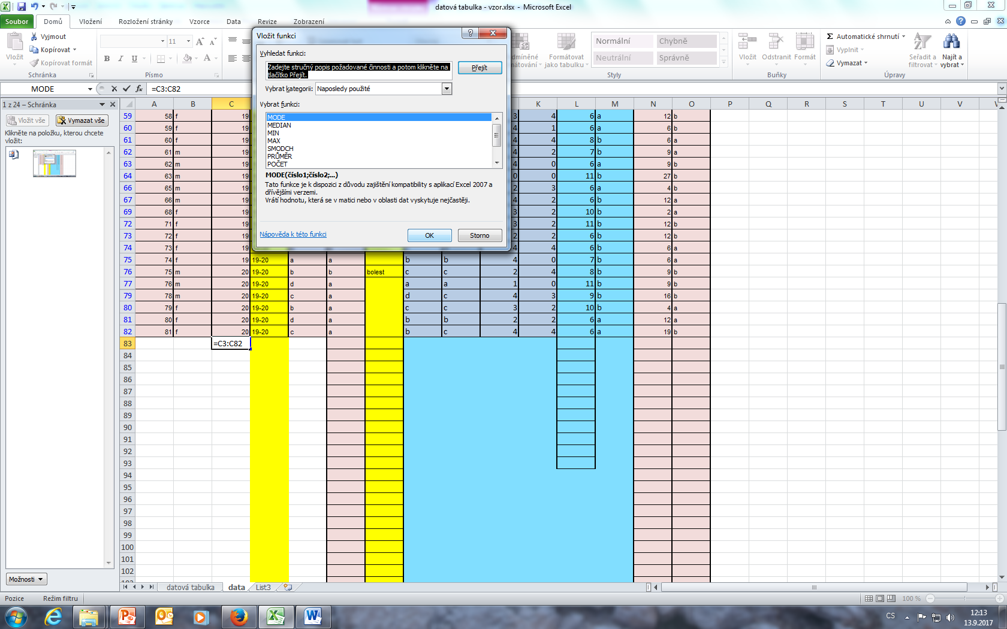
Vyjádření centrální tendence a variability – data spojitá
Aritmetický Průměr - PRŮMĚR
Medián – MEDIAN
  Střední hodnota
Modus – MODE
  Nejčastěji se vyskytující hodnota
Minimální hodnota – MIN
  Nejmenší hodnota
Maximální hodnota – MAX
  Největší hodnota
Směrodatná odchylka –SMODCH
  určuje jak moc jsou hodnoty rozptýleny od průměru
Napsat do buňky znaménko =.
Označit/dát do bloku buňky, že kterých má být počítáno.
Zmáčknout v příkazovém řádku fx.
Vybrat co chci počítat.
Pozor, aby v bloku byla pouze požadovaná data.
Výběr výpočtu
https://www.youtube.com/watch?v=TPlKHRlibUw

Slide 8
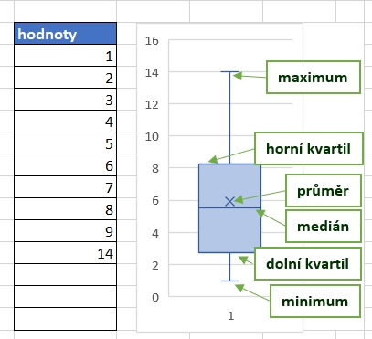
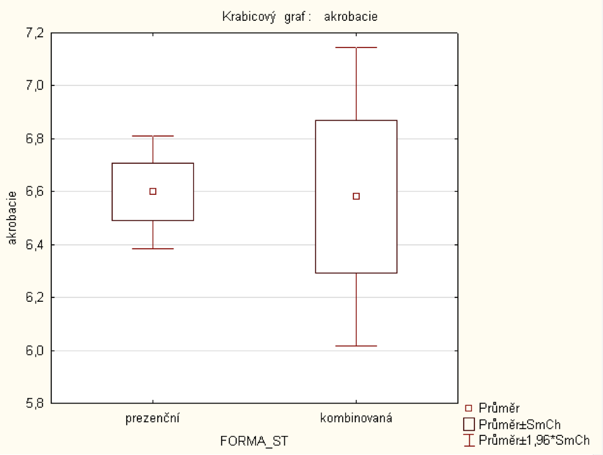
Vizualizace dat spojitých – krabicový graf
Krabicový graf = boxplot = krabicový diagram
Vizualizace dat spojitých pomocí jejich kvartilů
Pokud jsou body okolo,
tak znázorňují odlehlé hodnoty
https://www.youtube.com/watch?v=gOj9wBv-IfM

Slide 9
Grafy a tabulky – rady pro tvorbu
Na každý zařazený objekt (tabulka, graf, obrázek, schéma) musí být odkaz v textu (graf č. 1 prezentuje…viz tab. 1).
Použitý styl písma sjednotit s textem práce, velikost písma může být menší min. 8 bodů – zachování čitelnosti.
Dodržujte jednotné schéma (barevnost, jeden typ koláčového grafu, jeden typ sloupcového grafu…)
Každá objekt musí být označen podpiskem.
Každý zařazený objekt pochopit za 5 – 10 sekund.
Zvolte tabulku, nebo graf (duplicitní informace).
Tabulky by neměly obsahovat více než 18 buněk, jinak se stávají nepřehledné.
Grafy by neměly obsahovat více než 15 datových bodů, jinak se stávají nepřehledné.
Zvolte vhodný graf vzhledem k prezentované veličině.
Popisky v grafech umístěte mimo barevné výseče/sloupce – navýšení čitelnosti.
Legendy pište horizontálně-vertikálně psaný text je špatně čitelný.

Slide 10
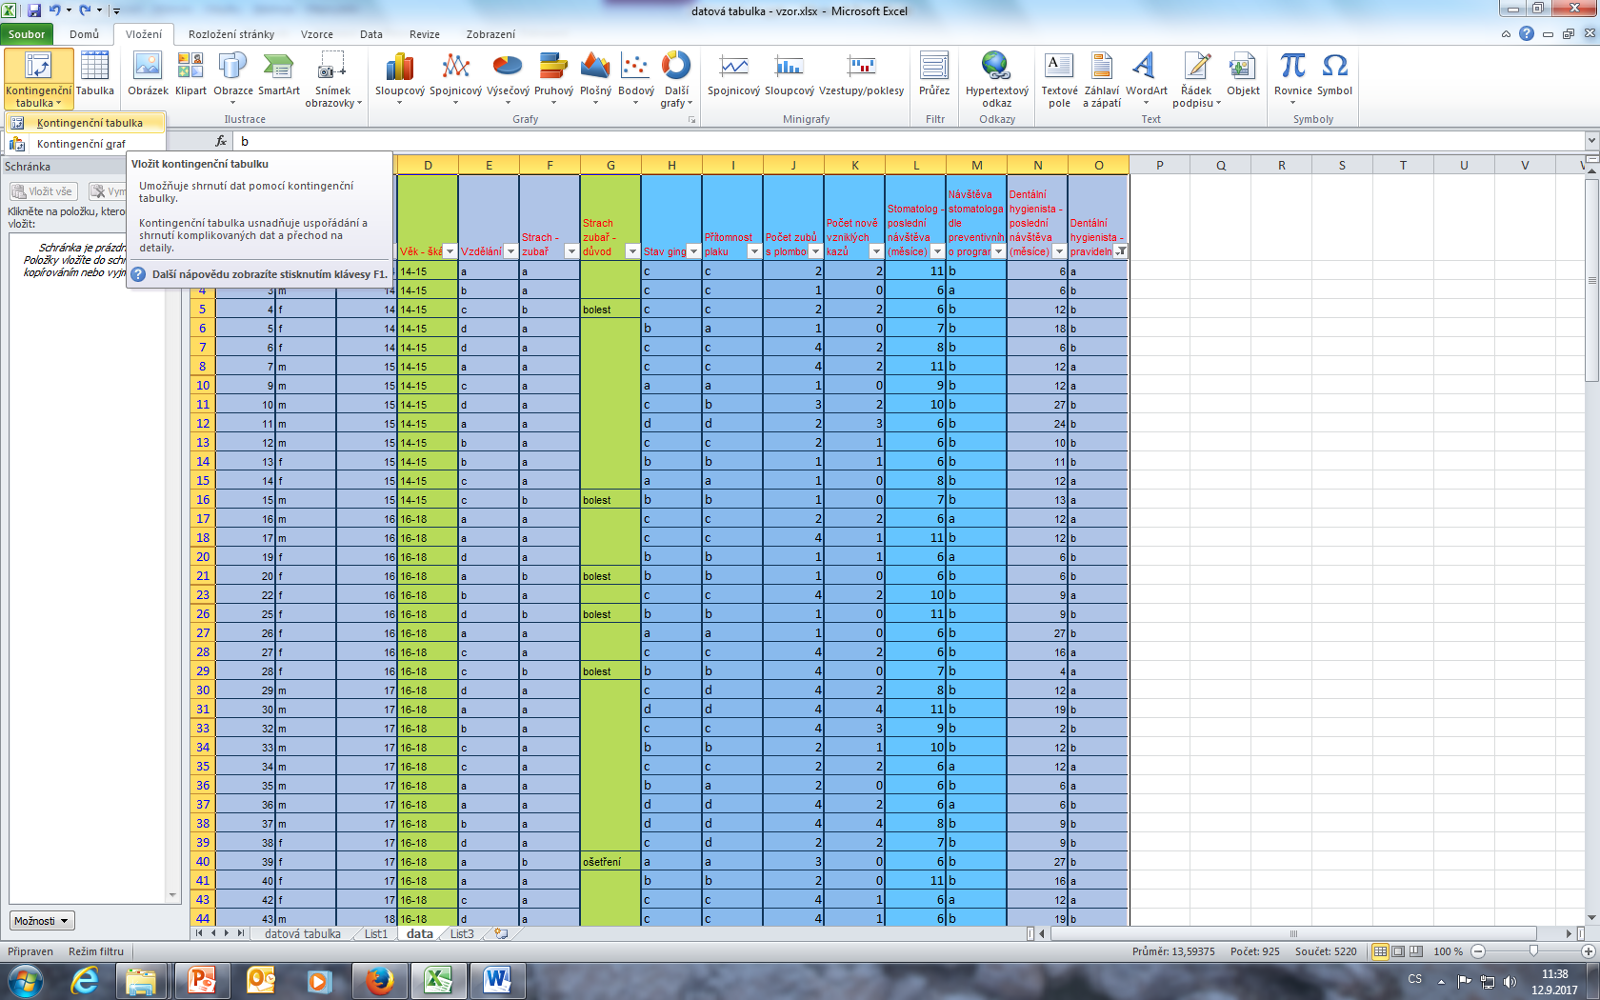
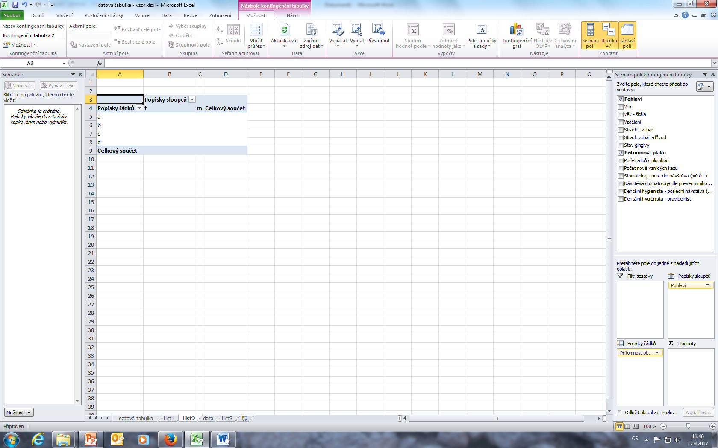
Tvorba kontingenční tabulky a grafů – data kategoriální
Pole, ze kterých má být kontingenční tabulka/graf vytvořená musí být označena v bloku.
Označení řádků.
Přetažení dat do řádků a sloupců tabulek.
https://www.youtube.com/watch?v=kUYlh68HXuA

Slide 11
Tabulky
Jednoduché třídění dat
Grafy
Graf výsečový
Graf koláčový
Pohlaví | Počet
Muž | 37
Žena | 44
Celkem | 81
Graf skládaný sloupcový
Jednoduché třídění dat
Dělení základní skupiny na podskupiny
Tabulka jednoduchá
Pohlaví | n | %
Muž | 37 | 45,7
Žena | 44 | 54,3
Celkem | 81 | 100
Popisky mimo barevné výseče čitelnější
Tabulka jednoduchá doplněná o relativní četnosti (%)
Graf sloupcový

Slide 12
Tabulky
Kombinační třídění dat
Grafy
Strach - zubař | Muž | Žena
ne | 32 | 31
ano | 5 | 13
K vizualizaci NELZE využít koláčový graf
Tabulka čtyřpolní = dva řádky a dva sloupce (4 políčka)
Kombinační třídění dat
Dělení základní skupiny na podskupiny s ohledem na dvě či více charakteristik
Graf pruhový
(vhodný u dlouhých legend)
Tabulka kontingenční
Strach zubař | Muž |  | Žena |  | Celkový součet
 | n | % | n | % | n | %
ne | 32 | 86,49 | 31 | 70,45 | 63 | 77,78
ano | 5 | 13,51 | 13 | 29,55 | 18 | 22,22
Celkový součet | 37 | 100,00 | 44 | 100,00 | 81 | 100,00
Graf sloupcový skupinový
Graf sloupcový skládaný

Slide 13
Analýza dat – statistická
https://www.spss-tutorials.com/

Slide 14
Základní pojmy
Pojem | Zkratka | Charakteristika
Hladina významnosti | α | Vyjadřuje pravděpodobnost zamítnutí nulové hypotéza ačkoliv je platná. = 0,05 = 5 % (95 % jistota správného přijetí/zamítnutí hypotézy). Chyba 1. typu: H0 platí a je zamítnuta. Chyba 2. typu: H0 neplatí a je nezamítnuta.
Signifikace p | Sig. p p-value | Vypočítává se převedením testovací statistiky do pravděpodobnostní škály. p > 0,05 – není statisticky významný závislost (H0) = nezamítáme nulovou hypotézu. P ≤ 0,05 – je statisticky významná závislost (HA) = zamítáme nulovou hypotézu ve prospěch alternativní. P ≤ 0,01 – silná statisticky významná závislost (HA) = zamítáme nulovou hypotézu ve prospěch alternativní. Signifikace p zaokrouhlujeme na tři desetinná místa (nedosahuje nuly pokud je menší než 0,001 značíme p<0,001 (chyba je, pokud je zaznačeno p = 0,000).
Testové kritérium | T (t) | Vypočtená hodnota na základě dat.
Kritické hodnoty/obor | W | Hodnota nalezená v tabulce (dle hladiny významnosti a počtu stupňů volnosti). Pokud vypočtené testové kritérium spadá do kritického oboru přijímáme (HA).
Stupně volnosti - degrees of freedom | df | Parametr, který ovlivňuje tvar rozdělení pravděpodobnosti Počet pozorování (n-1).

Slide 15
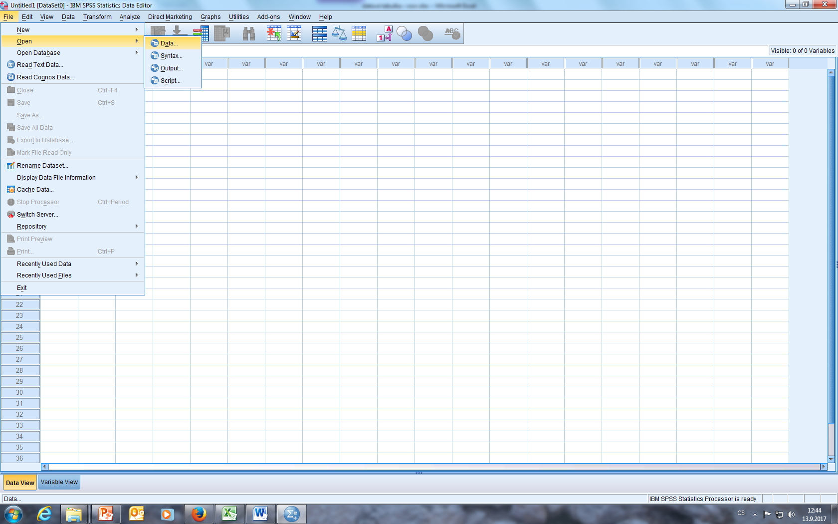
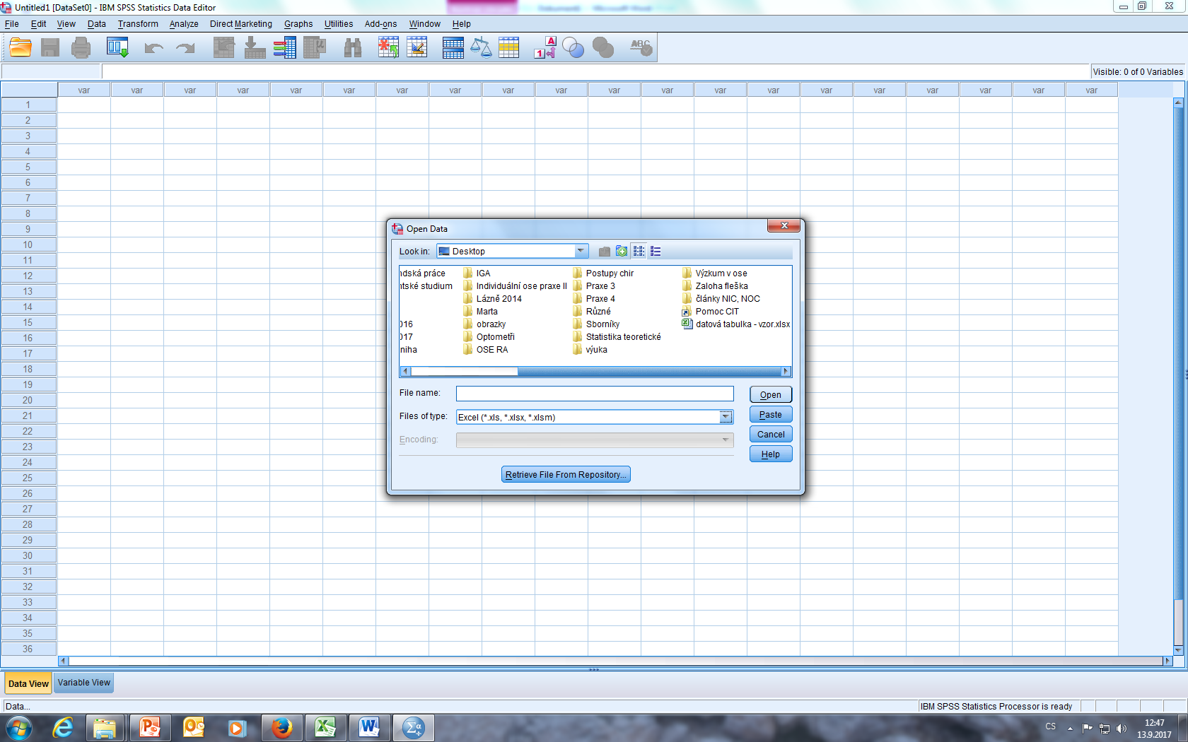
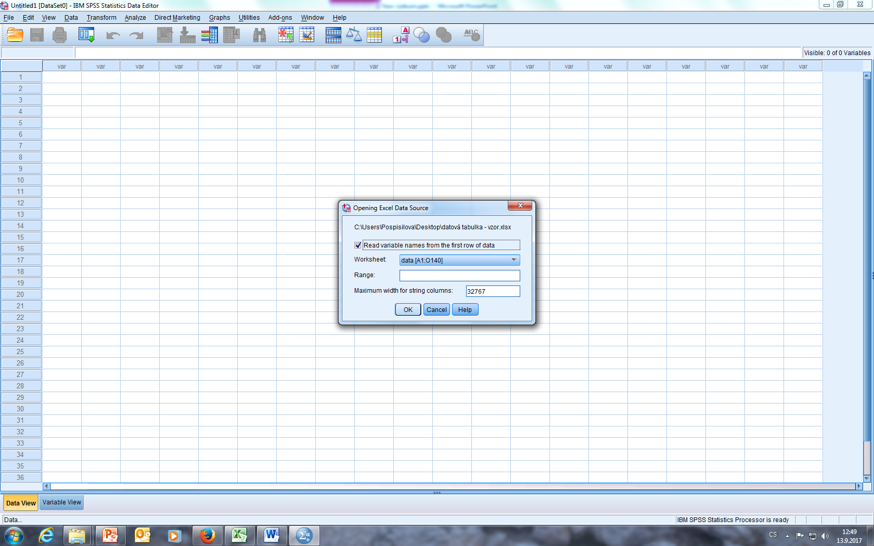
Statistická analýza za využití programu SPSS - Načtení datové tabulky z EXCEL do SPSS
Tabulky a grafy je lepší tvořit v MS Excel – u tabulek a grafů vytvořených v SPSS se obtížně mění jejich formát.
Vhodné je uložit soubor Excel pouze s kompletovanou jednou datovou tabulkou a ten načítat – odpadá složité dohledávání listu Excelu.
Data by němla obsahovat českou diakritiku (háčky, čárky…)

Slide 16
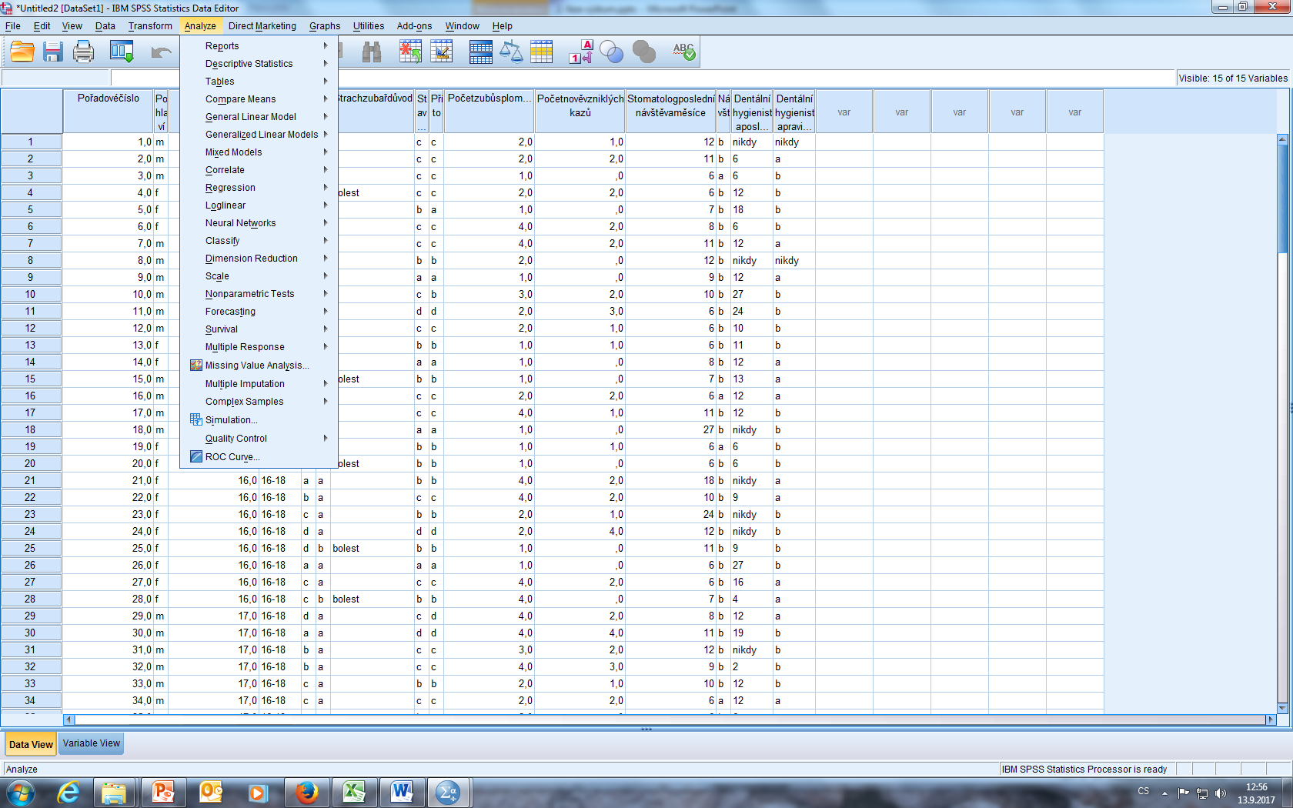
Statistická analýza za využití programu SPSS
Testy parametrické
Hypotéza se týká dat spojitých (čísla).
Zkoumá náhodnost rozdělení např. aritmetického průměru, směrodatné odchylky.
Vyžadují normální rozdělení veličiny = musí se ověřit testem.
2
1
t-test (střední hodnota)
Jednovýběrový ; dvojvýběrový; párový.
1
3
Testy neparametrické
Hypotéza se týká dat diskrétních (slova).
Přesnější jsou testy parametrické.
Pearsonův chí kvadrát test: obě proměnné diskrétní.
Fisherův exaktní test (pro čtyřpolní tabulky): obě proměnné diskrétní a dichotomické.
2
Mann-Whitneyův U test: první proměnná diskrétní (dichotomická), druhá proměnná spojitá.
Kruskal –Wallis test: první proměnná diskrétní (polynomická), druhá proměnná spojitá.
3

Slide 17
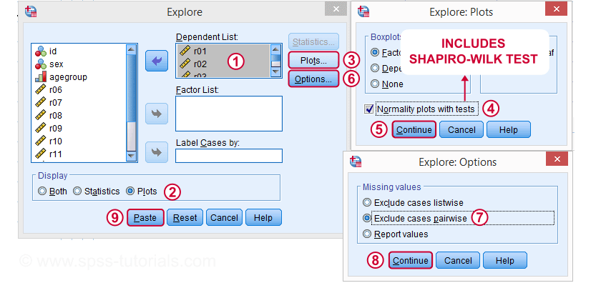
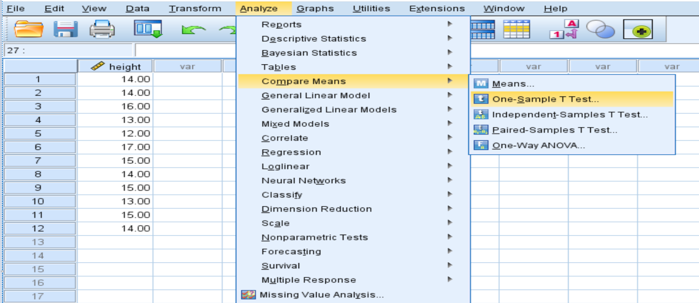
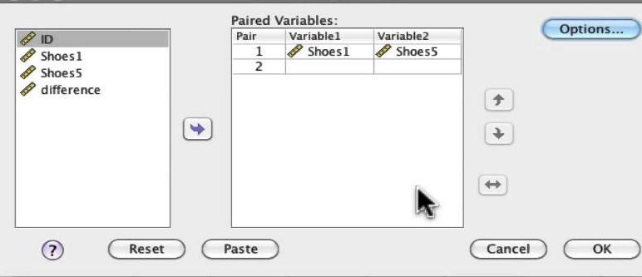
Statistická analýza za využití programu SPSS t- test
Příklad hypotézy: Proměnná „spojitá“ statisticky významně ovlivňuje výskyt proměnné „spojité“.
Věk jedince statisticky významně ovlivňuje jeho hmotnost.
Proměnná A (nezávislá) | Proměnná B (závislá)
Věk v letech | Hmotnost v kilogramech
Jedná se o test parametrický.
Nutno ověřit normální rozložení dat.
Pokud nebude normální rozložení dat, musí být použit test neparametrický.
Shapiro–Wilk test (ověření normálního rozložení)
Ověření normálního rozložení
T - test

Slide 18
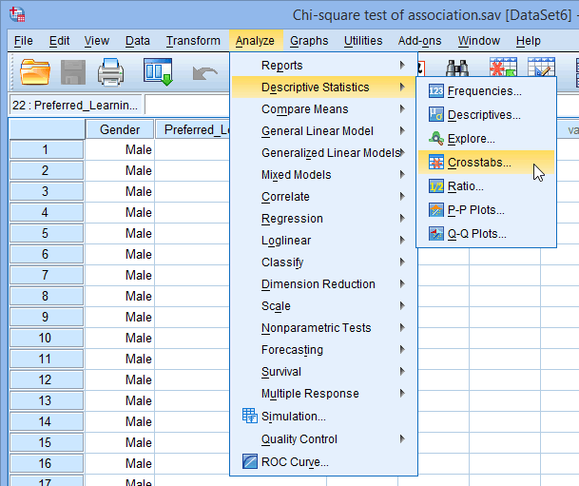
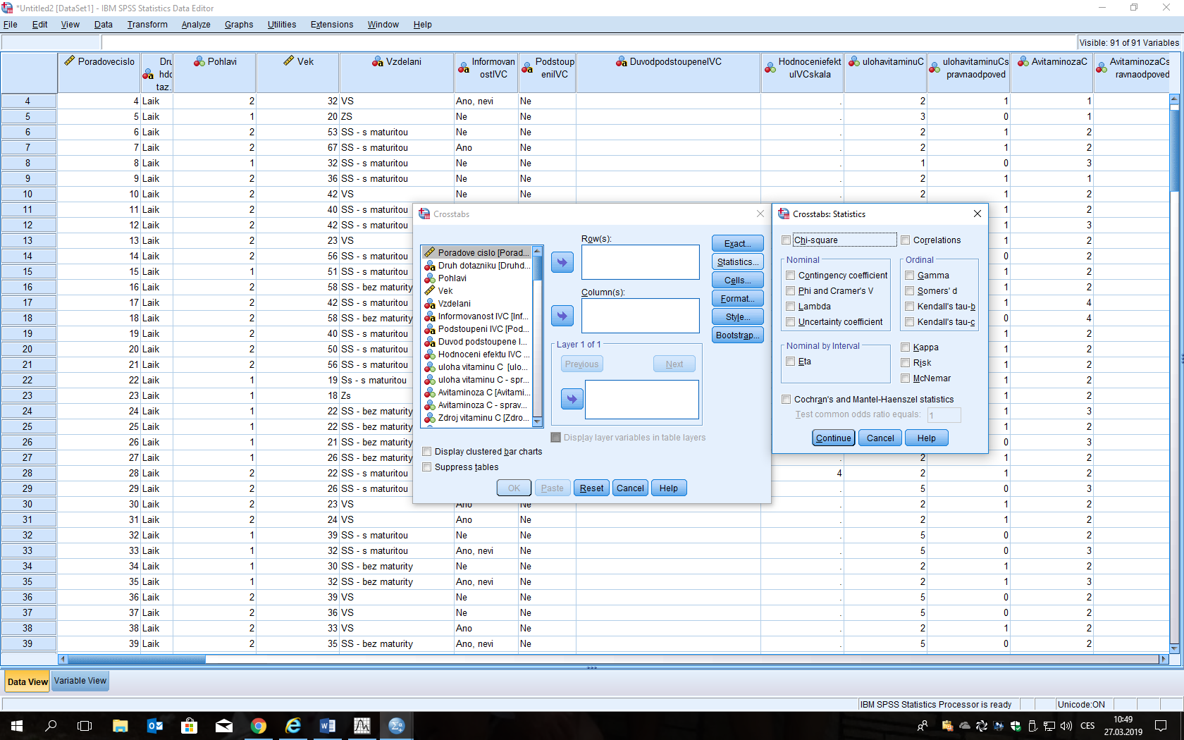
Statistická analýza za využití programu SPSS
Pearsonův chí kvadrát test
Příklad hypotézy: Proměnná „diskrétní“ statisticky významně ovlivňuje výskyt proměnné „diskrétní“.
Nejvyšší dosažené vzdělání jedince statisticky významně ovlivňuje výskyt kouření.
Jedná se o test NEparametrický.
Proměnná A (nezávislá) | Proměnná B (závislá)
Základní škola | Kuřák
Středoškolské bez maturity | Nekuřák
Středoškolské s maturitou
Výsokoškolské
Proměnná A
Proměnná B

Slide 19
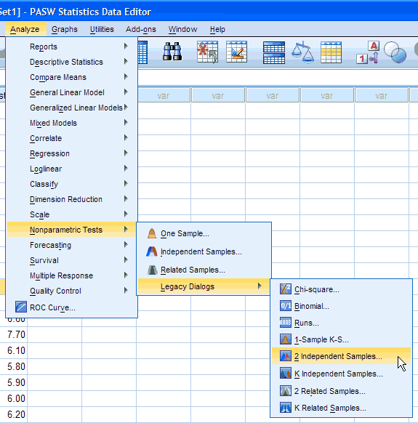
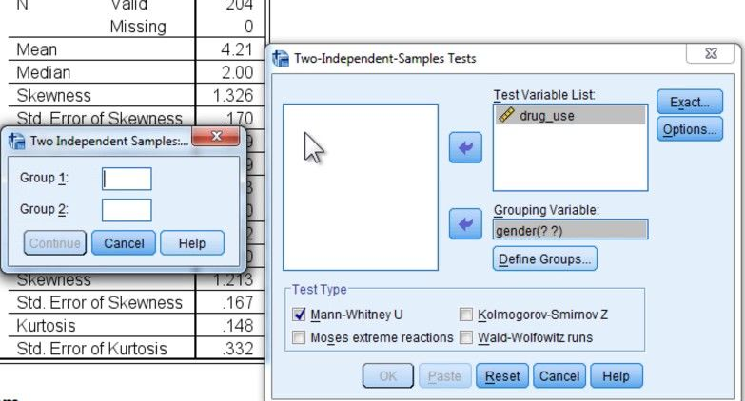
Statistická analýza za využití programu SPSS
Mann Whitney U tet
Příklad hypotézy: Proměnná „ dichotomická diskrétní“ statisticky významně ovlivňuje výskyt proměnné „spojité“.
Pohlaví jedince statisticky významně ovlivňuje počet vykouřených cigaret.
Jedná se o test NEparametrický.
Proměnná A (nezávislá) | Proměnná B (závislá)
Muž | Počet vykouřených cigaret
Žena
Kategorie (muž, žena) musí být převedena na čísla v datové tabulce (např. 1; 2).
Pokud se neprovede, test se nespočítá.

Slide 20
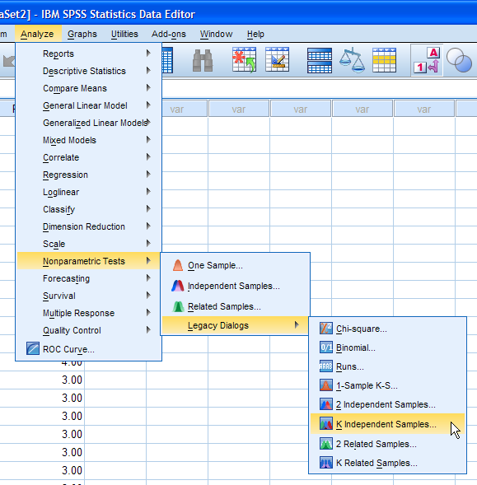
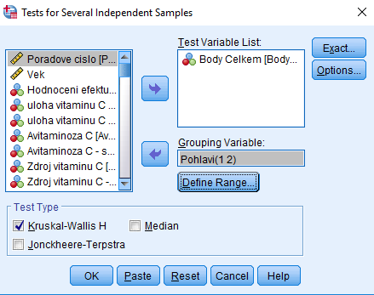
Statistická analýza za využití programu SPSS
Kruskal Walis
Příklad hypotézy: Proměnná „ polynomická diskrétní“ statisticky významně ovlivňuje výskyt proměnné „spojité“.
Nejvyšší dosažené vzdělání jedince statisticky významně ovlivňuje počet vykouřených cigaret.
Jedná se o test NEparametrický.
Proměnná A (nezávislá) | Proměnná B (závislá)
Základní škola | Počet vykouřených cigaret
Středoškolské bez maturity
Středoškolské s maturitou
Výsokoškolské
Kategorie musí být převedena na čísla v datové tabulce (např. 1; 2; 3).
Pokud se neprovede, test se nespočítá.

Slide 21
Analýza: kvalitativní výzkum
Sběr dat
Interpretace dat

Slide 22
Interpretace dat – kvalitativní
Interpretace a sběr dat probíhá paralelně.
Kategorizování dat
Třízení dat do kategorizačního systému
Úpravy kategorizačního sytému
Doplňování informací od informátorů dle nových zjištění
Sumarizace zjištění, tvorba závěrů - teorie

Slide 23
Jak má dnes vypadat žena, která je hezká? Která je společností považována za krásnou?

Slide 24
Kategorizační systém
Názor společnosti (1) Pozn. (znaménko + ztotožnění, znaménko – nesouhlas) | Vzhled (1.A)
 | Vnitřní krása (1.B)
Osobní preference (2) | Vzhled (2.A)
 | Vnitřní krása (2.B)

Slide 25
Přepis rozhovoru Marie
Jak má dnes vypadat žena, která je hezká? Která je společností považována za krásnou?
Podle mě je společnost nyní tak zaměřená na ten model krásy tím způsobem, že krásná holka je taková, co nejvíc umělá, co nejvíc blonďatá, má dlouhé vlasy, vlnité, vysoká, 50 kilo… Žádné křivky, hubená. Čím víc je namalovaná, tím je pro muže víc okouzlující. Myslím si, že je to důsledek deformace, kterou mají mladé holky v hlavě, že už se nevidí takové, jak vypadají a nevidí, že jsou hezké.

Slide 26
Přepis rozhovoru Beáta
Jak má dnes vypadat žena, která je hezká? Která je společností považována za krásnou?
To je těžký říct, když to řeknu tak nějak povrchně, tak pro mě je to nějaká souměrnost v obličeji, hodně se mi líbí, když má žena delší vlasy. I když je třeba žena, která má hezký obličej, tak to na mě nepůsobí až tak hezky, ale o tom to samozřejmě není. Další věc je určitě nějaké to kouzlo osobnosti, nebo charisma. Častokrát, když vejde holka do dveří a nemusí být přímo krásná, ale něco z ní vyzařuje, tak se na ní všichni podívají a ani neví, čím to je, co je na ní zvláštního. Ale vyzařuje z ní pozitivní energie, úsměv na rtech. Ale je tedy důležité, aby o sebe dbala. Třeba že hezky voní, má umyté vlasy, nemusí být ani tolik nalíčená, třeba jen řasenku a lesk na rtech. Nesmí mít odrbaný oblečení a vypadat, že přišla támhle z hospody. Kdybych to tak shrnula, tak na vzhledu nezáleží tolik, jde o věci okolo.

Slide 27
Přepis rozhovoru Květa
Jak má dnes vypadat žena, která je hezká? Která je společností považována za krásnou?
Jejda, to je těžká otázka. Krásná žena je hlavně v prvé řadě upravená, vyzařovat čistotou, to je základ. Upravená znamená nejen lehce nalíčený obličej, ale i hezké oblečení. Měla by být třeba společensky namalovaná, aby byla výraznější. Samozřejmě ale každá žena má svou přirozenou krásou, ale pomocí líčidel a trochy toho make-upu vypadá daleko zajímavěji. S přibývajícím věkem se obličej mění, protože kůže ochabuje, takže to líčení by se nemělo přehánět a mělo by být přiměřené věku. Co se týče denní úpravy, tak by líčení i oblečení mělo být střídmější. I starší ženy mohou být krásné, často pořád chtějí vypadat atraktivně a chtějí se líbit okolí, samozřejmě v prvé řadě se chtějí líbit samy sobě. Pak třeba už přistupují k nějakým mírným kosmetickým, plastickým úpravám, ale jsou taky ženy mladšího věku, které nejsou spokojeny se svou vizáží a v dnešní době, když už ta možnost úpravy je, třeba zmenšit nos, nebo zvětšit kontury rtů nebo přišít uši, tak má možnost si nechat svůj problém upravit i v tom mladším věku.

Slide 28
Přepis rozhovoru Monika
Jak má dnes vypadat žena, která je hezká? Která je společností považována za krásnou?
Myslím si, že je to rozdělené na takové dva typy ženy. Ten první typ, který se mi třeba osobně líbí, je ženská přirozenost. A právě těmi plastikami si ta žena ty věci, které si myslí, že jsou na ní špatné nebo se kvůli nim necítí dobře, nemá sebedůvěru a sebevědomí, tím to nahradí. Asi by neměla být ani moc štíhlá, ani moc tlustá, takový zlatý střed. Samozřejmě chlapi mají rádi hezká prsa, opět ani ne malé ani velké, klasika, střed. Vlasy určitě přirozené, já si myslím, že by měla být asi hnědovláska, což je přirozenější. Jinak by měla i zaujmout tím, jaká je. Nejen vizáží, ale jak působí na okolí. A pak je tady ta druhá stránka. Je kolem nás spousta žen, které jsou už přemrštěné a vypadají nepřirozeně. Ale ta nepřirozenost kolikrát ty muže přitahuje. Prodloužené vlasy, umělé nehty, plastika, čím víc extravagantnější, tím víc upozorňuje. Každý muž se za ní otočí, ale nevím, jestli by takovou ženu chtěl na rodinný život, do budoucna. Možná že na pobavení asi ano. Ale jsou i ženy extravagantní od přírody, které jsou dominantní a které jsou takového rázu, ale to je zase jiné odvětví ženy.

Slide 29
Zdroje
BÁRTLOVÁ S., SADÍLEK P., TÓTHOVÁ V. Výzkum v ošetřovatelství. Brno, Národní centrum ošetřovatelství a nelékařských zdravotnických oborů, 2008. ISBN 978-80-7013-467-2.
BRABCOVÁ, J a kol. Skoč! Aneb reálný život, Plzeň: Grafia 2005, ISBN 80 -902340-7-9
http://knihovna.upol.cz/lf (vzdělávání, DSP).
DISMAN, M. Jak se vyrábí sociologická znalost. Karolinum, Praha 1993, 2005.
FARKAŠOVÁ, D. A kol. Výzkum v ošetrovatelstve. Martin: Osveta, 2006.
ISBN 80-80632-286.
HENDL, J. Kvantitativní výzkum: základní metody a aplikace. Praha: Portál, 2005. ISBN 80-7367-040-2.
HUŠÁK, V. Jak napsat publikaci? Jak připravit prezentaci?, Olomouc: LF UP 2007, ISBN 978-80-44-1736-3.
CHRÁSKA, M. Metody pedagogického výzkumu: základy kvantitativního výzkumu. Praha: Grada Publishing, 2007. ISBN 978-80-247-1369-4.
KUTNOHORSKÁ, J. Výzkum v ošetřovatelství. Praha: Grada, 2009. ISBN
978-80-247-2713-4.
MAZALOVÁ, L. Kapitoly z výzkumu v ošetřovatelství, Olomouc: Fakulta zdravotních věd 2016. Dostupné: http://old.fzv.upol.cz/fileadmin/user_upload/FZV/DSP_Osetrovatelstvi/Skripta/Kapitoly_z_vyzkumu_v_osetrovatelstvi.pdf
PLEVOVÁ I, et al. Ošetřovatelství. I Praha: Grada, 2011. ISBN 9788024735573.
PUNCH, K. Úspěšný návrh výzkumu. Translated by Jan Hendl. Vyd. 1. Praha: Portál, 2008. 230 s. ISBN 9788073674687.
ŽIAKOVÁ, K et al. Ošetrovateľstvo teóra a vedecký výzkum, Martin: Osveta 2003, ISBN 80-8063-131-X
http://www.e-metodologia.fedu.uniba.sk/index.php/o-ucebnici/ako-citovat.php
https://www.google.cz/search?q=Testov%C3%A9+krit%C3%A9rium&ie=utf-8&oe=utf-8&client=firefox-b-ab&gfe_rd=cr&dcr=0&ei=GEe6WeTHCKGE8QfBkYXoCQ
http://home.ef.jcu.cz/~birom/stat/cviceni/09/p_value.pdf

Slide 30
Hodně zdaru při výzkumu

